Slide 1
Сьогодні
30.11.2022
Прослухайте вірш та налаштуйтеся на роботу
Ось дзвінок сигнал подав —
До роботи час настав.
Всі сідайте тихо, діти,
Домовляймось не шуміти,
На уроці не дрімати,
А старанно працювати.

Slide 3
Здоров'я, безпека та добробут
5 клас
Сьогодні
Урок
№21

Slide 4
Автономія (від грецького слова, що означає «незалежність») — тут: здатність самостійно вирішувати певні завдання.

Slide 5
Автономна ситуація
Ситуація, в якій людина (або група людей) залишається наодинці і повинна вирішувати проблему виживання самостійно
Автономні ситуації
У природі У населеному пункті
Заблукати в лісі Опинитися під завалом
Заблукати в печері Застрягнути в ліфті
У відкритому морі У підземних
комунікаціях

Slide 6
У ліфті
Правила безпечної поведінки
1. НЕ втрачати надію, не впадати в паніку.
2. НЕ намагатися вийти самостійно.
3. НЕ користуватися сірниками.
4. Зв'язатися з диспетчером.
5.Стукати і кликати на допомогу.

Slide 7
Під завалом
Правила безпечної поведінки
1.НЕ втрачати надію, НЕ впадати в відчай.
2.Створити вільний простір, влаштуватися якомога зручніше.
3.Постійно подавати сигнали (стукати)

Slide 8
У підземних комунікаціях, печерах
Правила безпечної поведінки
1.НЕ заходь до печер…
2.НЕ втрачай надію.
2.Негайно зупинись!
3.Стій на місті, чекай на допомогу
4.Постійно подавай сигнали
5.У разі руху, роби замітки.

Slide 9
У лісі
1. НЕ втрачайте надію
2. Шукайте стежку, шосе, річку, споруди, і т.д. (лісова дорога завжди виводить до житла)
3. Прислухайся (звуки двигуна, гавкіт, рух поїзда і т.д.)
4. Якщо не знайшли орієнтирів, залізайте на дерево.
5. Збирайте воду, бережіть їжу.
6.Для ночівлі обирайте сухе місце, утеплюйте його.

Slide 10
У морі
Правила безпечної поведінки
1.НЕ втрачайте надію
2.Охолоджуйте голову
3.Подавайте сигнали
4.Не пийте солону воду

Slide 11
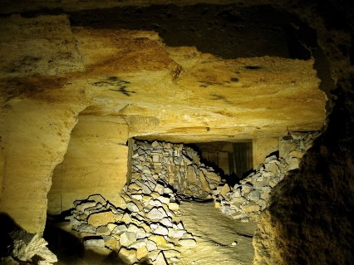
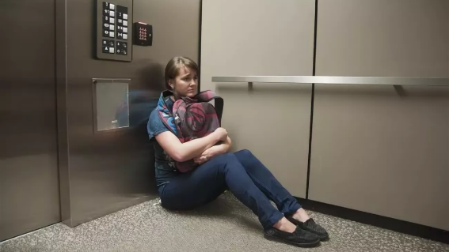
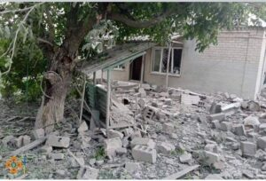
Сьогодні
30.11.2022
Розглянь схему. Які автономні ситуації можуть виникати в населеному пункті? Наведи відомі тобі приклади таких ситуацій. Які відчуття охоплюють людину, коли вона залишається в небезпеці на самоті?
АВТОНОМНА
СИТУАЦІЯ В МІСТІ
Заблукали
в катакомбах
Застрягли
в ліфті
Опинилися
в завалі
Підручник.
Сторінка
70

Slide 12
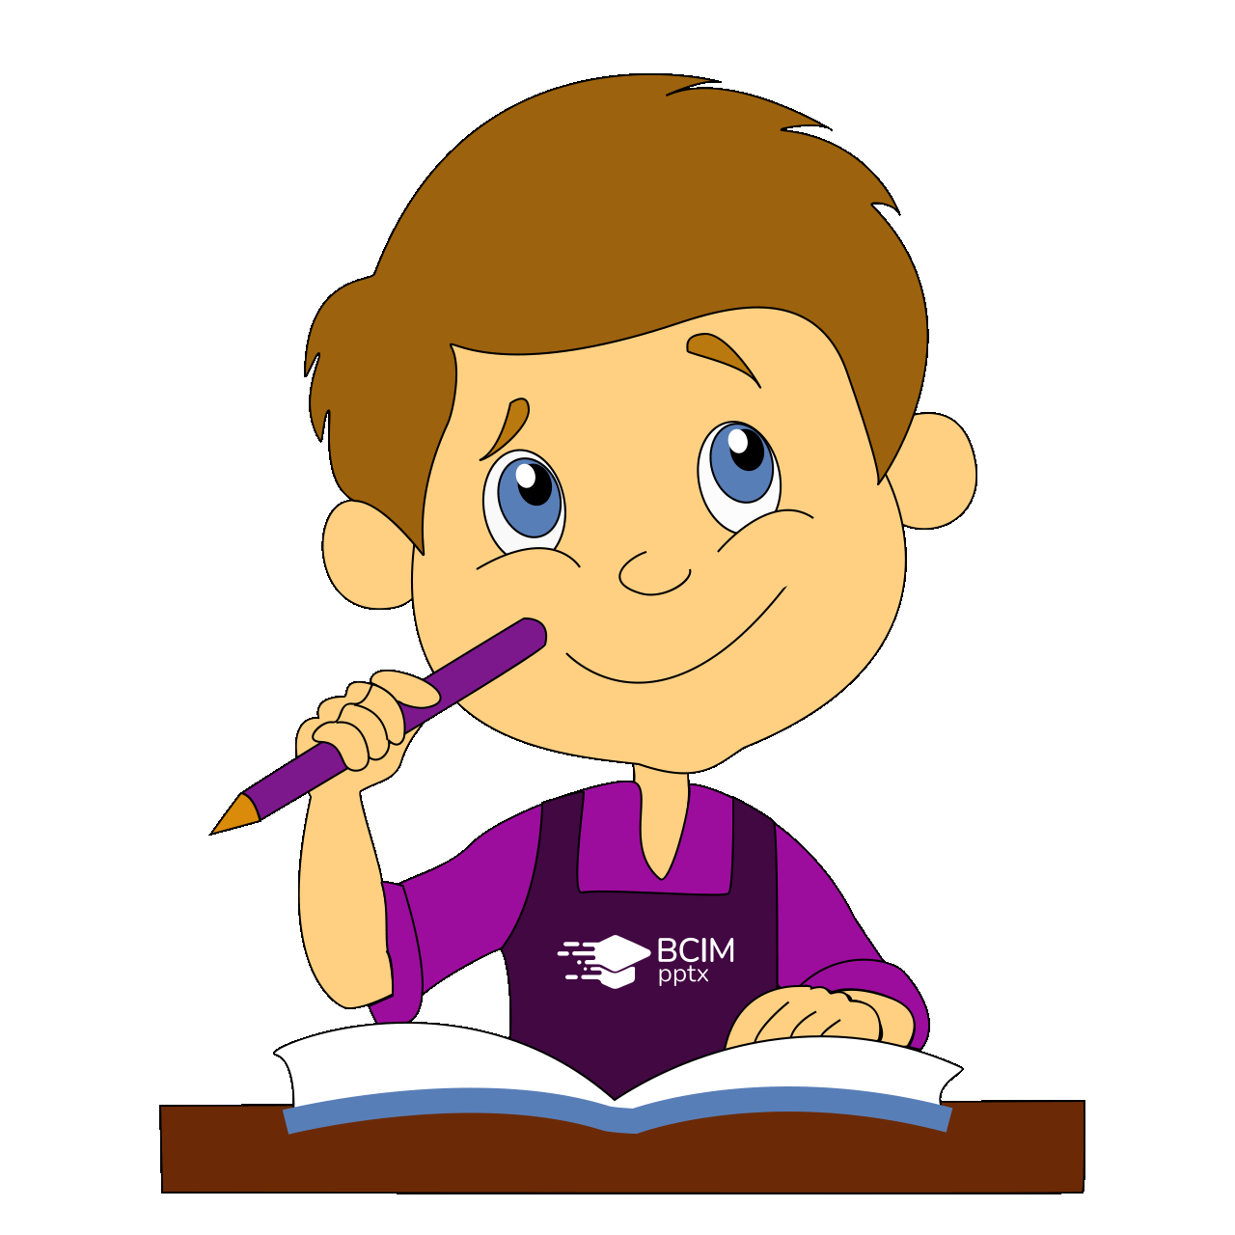
Сьогодні
30.11.2022
Обговоріть одну з автономних ситуацій. Складіть п’ять найважливіших порад, які, на вашу думку, варто дати людині, яка опинилася в такій ситуації
Підручник.
Сторінка
70

Slide 13
Сьогодні
30.11.2022
Гімнастика для очей

Slide 14
Сьогодні
30.11.2022
Робота з підручником
Підручник.
Сторінка
70

Slide 15
Сьогодні
30.11.2022
Формула безпеки
Дій, не
втрачай
надії
Намагайся
виконати
план
Поміркуй,
склади
план дій
Оціни
ситуацію
і власні
можливості
Заспокойся,
опануй
себе
Підручник.
Сторінка
70

Slide 16
Людина – переможець в екстремальних ситуаціях
1972 рік
Команда Уругваю по регбі потрапила в авіакатастрофу
і 72 дні перебували в снігах гір.

Slide 17
Людина – переможець в екстремальних ситуаціях
1942 р. матрос англійського судна Линь Пен єдиний, хто вижив в після затоплення кораблю.
5 місяців один був в морі і залишився живим

Slide 18
Людина – переможець в екстремальних ситуаціях
Олександр Петрович Маресьев
Герой ІІ Світової війни
Військовий льотчик
18 днів взимку шукав людей в лісі при пораненні обох ніг.

Slide 19
Сьогодні
30.11.2022
Вправа «Трибуна думок»
Назви основні правила, яких ти щодня дотримуватимешся в населеному пункті.
Підручник.
Сторінка
72

Slide 20
Сьогодні
30.11.2022
Домашнє завдання
Короткий запис в щоденник
с.69-71.

Slide 21
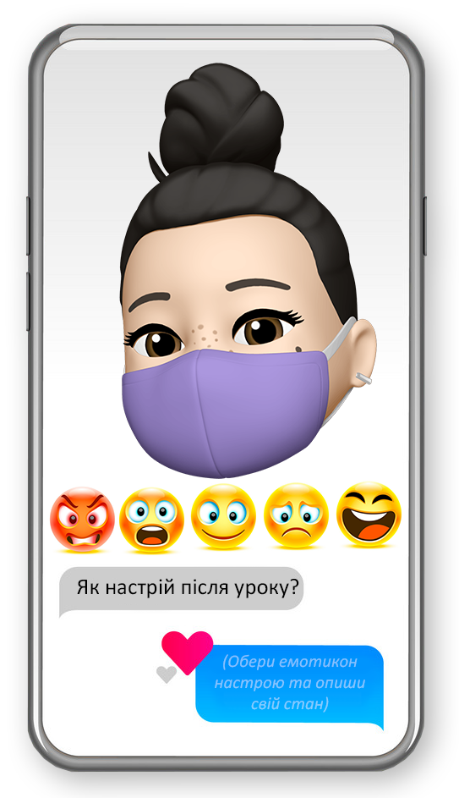
Сьогодні
30.11.2022
Рефлексія «Запитання від віртуального друга»
Мені заважали токсики!
Вау! Нові знання – імба!
Доволі фаново вийшло.
Якось це все зашкварно.
Вайб просто на висоті!

